Slide 1
আজকের পাঠে সবাই কে সু স্বাগতম

Slide 2
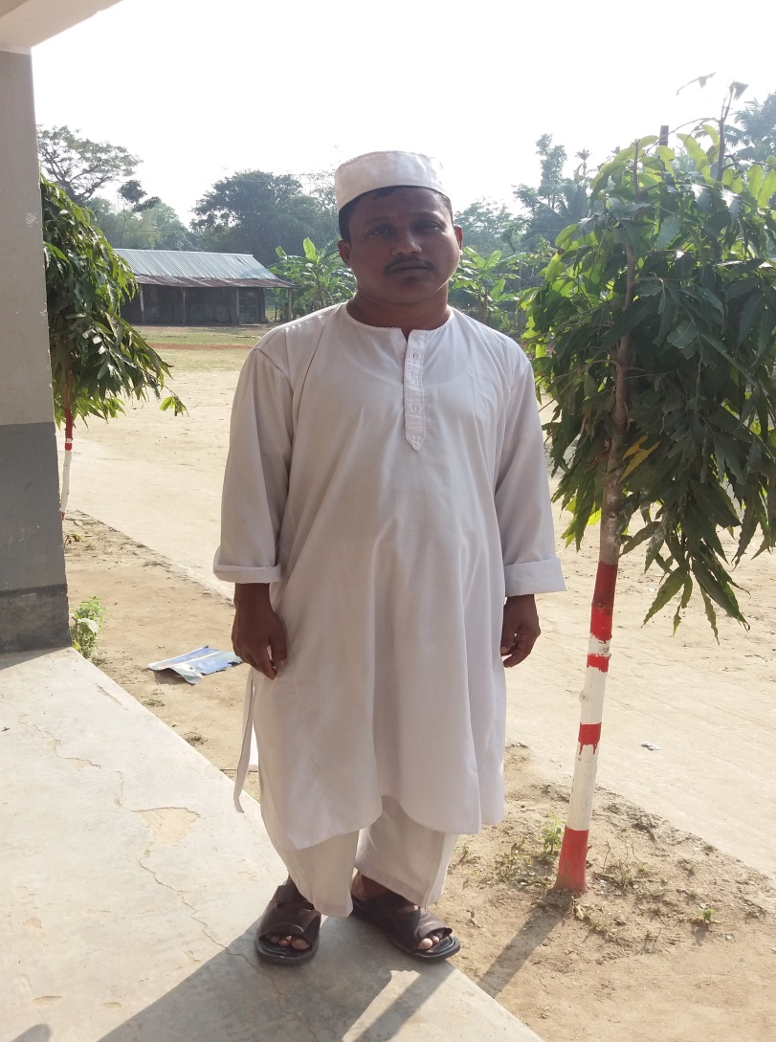
শিক্ষকের পরিচয়
মোহাম্মদ দাউদ
সিনিয় শিক্ষক
রতনপুর হাজিছৈয়দের রহমান স্মৃতি উচ্চ বিদ্যালয়
রতন পুর ,ফেনি সদর,
ফেনি ।

Slide 3
আজকের পাঠ
শ্রেনি - সপ্তম
বিষয় – ইসলাম
অধ্যায় – ২য়
সালাতুল তাহাজ্জুদ
সময় – ৪০ মিনিট ।

Slide 4
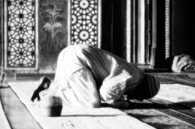
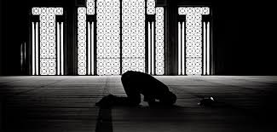
ছবি দেখি ও বলি

Slide 5
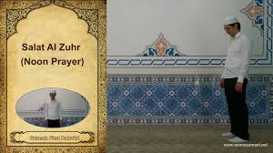
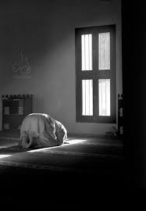
সালাত ( তাহাজ্জুদ )

Slide 6
শিখনফল
ভিবিন্ন প্রকার সালাতের নাম বলতে পারবে ।
সালাতের নিয়ম কানুন বলতে পারবে ।
সুন্নাত সালাতের নিয়ম বলতে পারবে ।
তাহাজ্জুদের সালাতের লাভ বলতে পারবে ।
কখন কি ভাবে তা পড়তে হয় তা বলতে পারবে ।

Slide 7
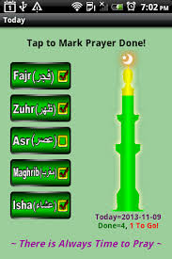
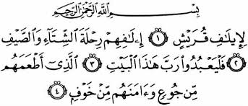
সালাতের বর্ননা

Slide 8
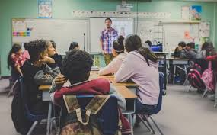
দলিয় কাজ
সালাতুল তাহাজ্জুদ পড়ার নিয়ম লিখ ?

Slide 9
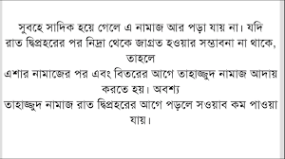
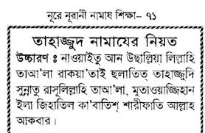
জোড়ায় কাজ
তাহাজ্জুদের সালাত কখন পড়া যায় না , ও নিয়ত

Slide 10
মুল্যায়ন
সালাত অর্থ কি ?
সালাতের ফরয কয় টি ?
তাহাজ্জুদ কখন পড়তে হয় ?
এই সালাতের লাভ কি ?
এই সালাতের আল্লাহর কি পাওয়া যায় ?

Slide 11
উত্তর মিলিয়ে দেখি
সুন্নাত
১৩ টি
গভির রাতে ।
আল্লাহ খুশি হন ।
নৈকট্য

Slide 12
ধন্যবাদ

